Slide 1
Expo 2
Por: Omar Y. Sierra E

Slide 2
01
Formato SMART

Slide 3
SMART
Específico (Specific)
Medible (Measurable)
Alcanzable (Achievable)

Slide 4
SMART
Relevante (Relevant)
Temporal (Time-bound)

Slide 5
01
Qué es un proceso
Es una secuencia de pasos o actividades interrelacionadas que, cuando se llevan a cabo en orden, conducen a un resultado específico

Slide 6
Qué es un procedimiento
Es un conjunto de pasos específicos y detallados diseñados para guiar la realización de una actividad o tarea dentro de un proceso.
Meet us

Slide 7
Diagrama de Flujo de Datos

Slide 8

Es una representación visual de un proceso o procedimiento que utiliza símbolos gráficos para representar las etapas, decisiones y flujo de información.

Slide 9
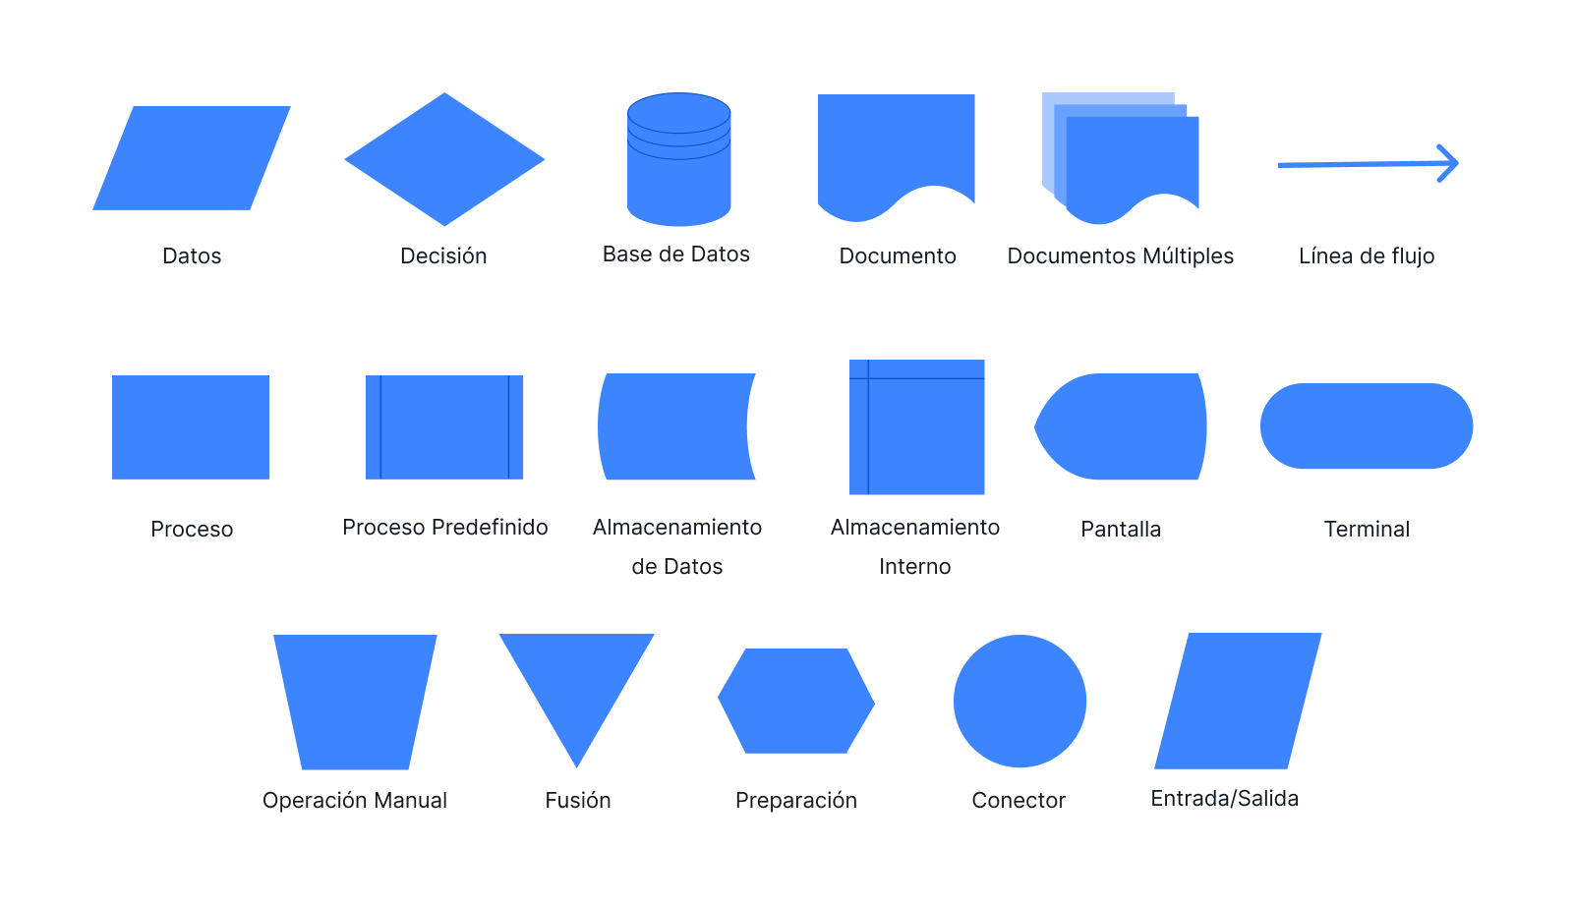

Slide 10
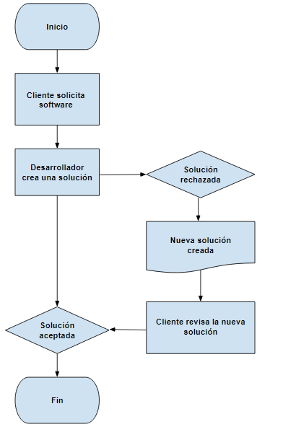

Slide 11

ISO 9126 - Modelo de Calidad de Software
ISO 9126 es un estándar internacional que proporciona un marco para evaluar la calidad del software, establece características y subcaracterísticas que definen la calidad del software

Slide 12
ISO 9126
Funcionalidad
Fiabilidad
Usabilidad
Capacidad del software para proporcionar funciones
Capacidad del software para mantener un nivel de rendimiento.
La facilidad con la que los usuarios pueden interactuar con el software.
Eficiencia
Mantenibilidad
Portabilidad
El desempeño del software en relación con la cantidad de recursos utilizados
Capacidad del software para ser modificado
Capacidad del software para ser transferido de un entorno a otro.

Slide 13
Table of contents
01
02
03
04
About us
Our services
You can describe the topic of the section here
You can describe the topic of the section here
Our clients
Our team
You can describe the topic of the section here
You can describe the topic of the section here

Slide 14
Gracias!

